Slide 1
数字音乐处理
邵 健
Digital media Computing and Design Lab
College of Computer Science, Zhejiang University

Slide 2
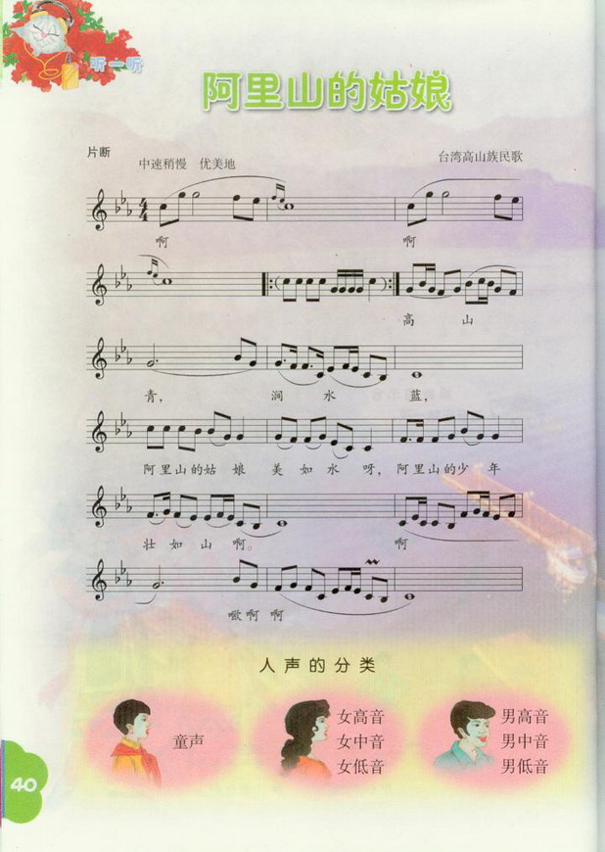
?-1
如何制作音乐？
——音乐合成

Slide 3
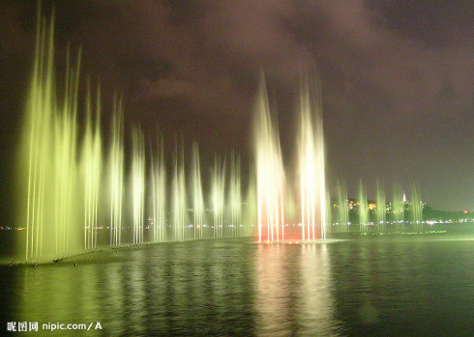
西湖喷泉的狂欢？ ——节奏控制
?-2
音乐喷泉世人恋
西子湖畔音乐泉，
疑是龙宫狂欢夜!
天音地乐神仙谱，
火树银花水丝编！
翻江倒海曲激荡，
彩虹白练舞翩跹！
西子情满西湖水，
西湖喷泉世人恋！

Slide 4


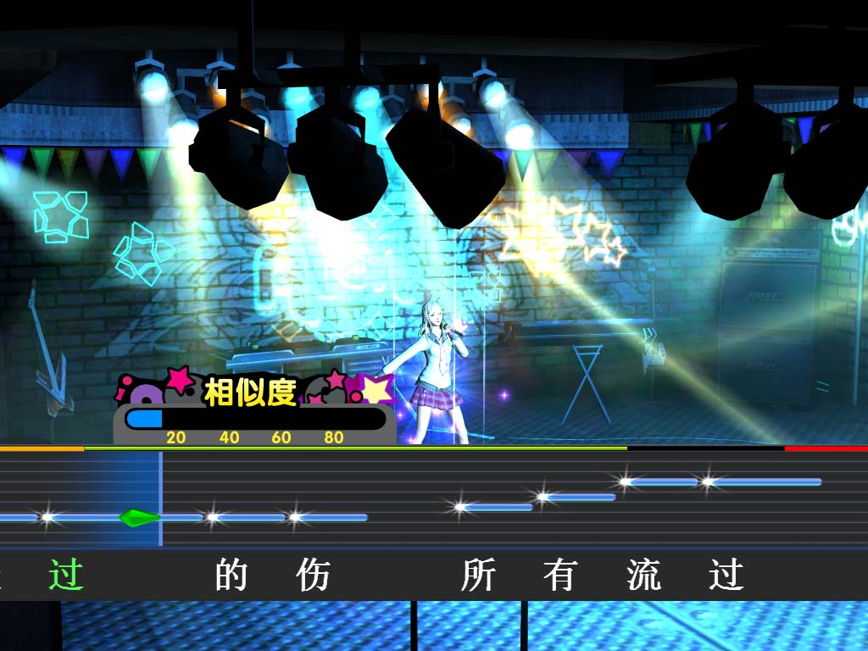

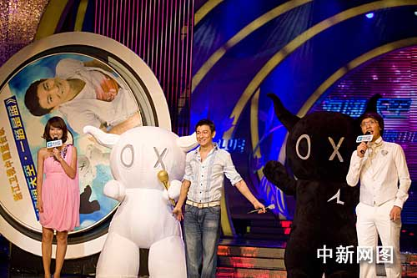
浙江卫视“我是大评委”的秘密？
——盛大蓝巨星音准评分系统
?-3

Slide 5
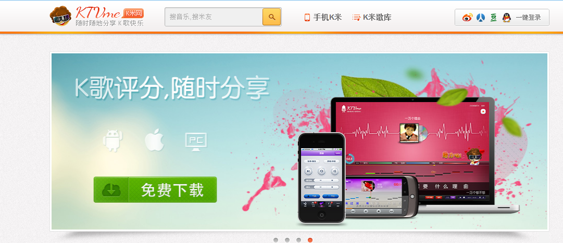
星网视易K歌评分（www.ktvme.com）

Slide 6

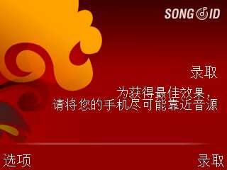
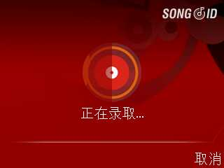
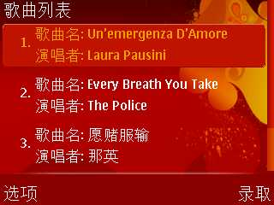
摩托VE66上的音乐雷达的秘密？ ——Shazam公司的乐纹样例检索
?-4

Slide 7
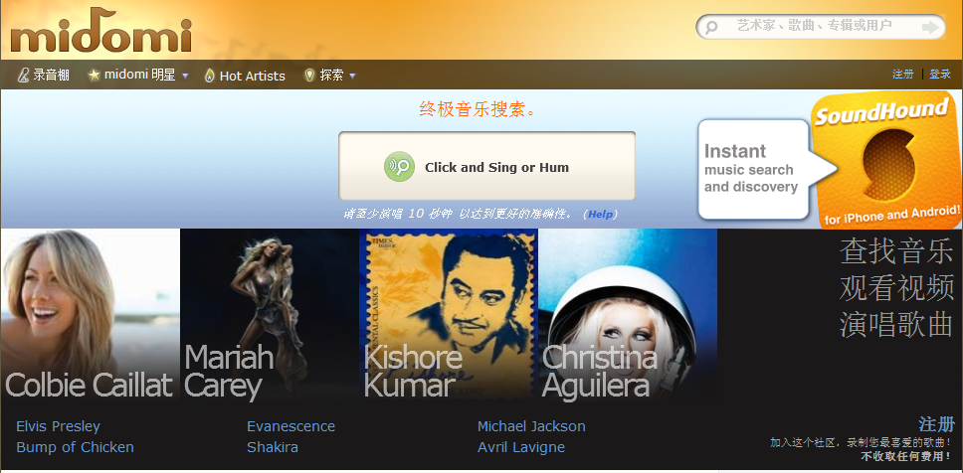
Midomi哼唱检索的秘密?
?-5

Slide 8

提纲
1
课程介绍
2
产业趋势与研究热点
3
分组选题

Slide 9
课程介绍
数字音乐处理的概念
数字音乐处理是指以数字化方式进行音乐合成、分析、检索等一系列处理过程的统称，它主要依靠计算机为中心进行操作处理，所以又称它为“计算机音乐"。

Slide 10
课程介绍:
数字音乐处理：音乐艺术与信息科学、软件工程的结合
数字音乐处理
信息科学
软件工程
音乐艺术
音乐声学、信号与信息处理、
人工智能
音乐理论、
音乐创作、
音乐欣赏
软件、编程

Slide 11
课程介绍
Arch
Search
Research
本课程是一个研究性、探索性的课程
选题
查阅文献资料
了解学科现状与动向
探索
研究
发现新问题
实现基线方法
确定课题方向
提出新方法
准备数据集
论文撰写

Slide 12
课程介绍
常规课程（数媒：玉泉外经贸楼-520(多)，
周三第3,4节{9:50-11:25}
秋6
10.16
介绍数字音乐产业趋势与热点研究方向
分组选题
秋7
10.23
音乐合成：音乐DIY！
开题报告与进展汇报
秋8
10.30
音乐分析：探究“音乐喷泉”秘密！
音乐分析：探究“蓝巨星”秘密！
开题报告与进展汇报
冬1
11.13
音乐检索：探究“音乐雷达”秘密！
音乐检索：探究“百度哼唱检索”秘密
开题报告与进展汇报
冬6
12.18
各项目组介绍并展示最终研究成果
课程总结与建议

Slide 13
课程介绍
实验课程（曹西-304，周一第11-12节[6:30-8:05]）
实验一
10.21
以项目组为单位进行讨论、实践
问答
实验二
10.28
以项目组为单位进行讨论、实践
问答

Slide 14
课程介绍
教学方法
项目组驱动下主动探究
师生互动
问题式引导

Slide 15
课程介绍
我的工作
介绍数字音乐产业趋势与研究热点
选炼研究课题
关键技术介绍
师生互动：组队、选题、开题报告、研究进展、成果展示
课程总结
大家的工作
组成研究团队，抢占式自主选题
研究课题基线方案选择与探索创新
开题报告与进展汇报
具体实现与文档撰写
项目成果展示与总结

Slide 16
课程介绍
相关资料
网站
包含内容：
课程讲义
DEMO
参考文献

Slide 17

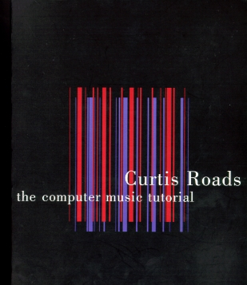
课程介绍
参考文献
Columbia University, Music Signal Processing, http://www.ee.columbia.edu/~dpwe/e4896/
MIT, The Computer Music Tutorial by Curtis Roads, 1996

Slide 18
课程介绍
相关帮助
我的联系方式:
jshao@zju.edu.cn
15868152229，工商楼219

Slide 19
提纲
1
课程介绍
2
产业趋势与研究热点
3
分组选题

Slide 20
数字音乐产业链与发展趋势
互联网、移动网传播：音乐搜索与推送(音乐社区，last.fm)
数字音乐产业
流通
消费
生产
大众化创作：编曲、合成、混音
在线收听、互动娱乐：节奏控制、音准评分

Slide 21
数字音乐技术研究
Q1：如何更好的帮助音乐创作者进行音乐的生产？
Q2：如何更高效的促进音乐的存储、传播？
Q3：如何更好的满足用户音乐消费的需求？

Slide 22
数字音乐研究热点
音乐合成
音乐合成
混音
音乐分析
节奏提取与同步
旋律识别与评分
音乐检索
乐纹样例检索
旋律哼唱检索
…
…
…

Slide 23

音乐基础
音乐为什么可以用计算机处理？

Slide 24
音乐基础——基本要素
音乐具有信息属性
音乐基本要素
音乐基本要素
音高
音强
音色
音长

Slide 25
音乐基础——基本要素
音色
即声音的感觉特性，音色是由发音物体所产生的谐波决定的，发音物体的性质、形状不同，所产生的谐波也不同，因而音色也不同
音高
指各种不同高低的声音，由发音体的振动频率决定的
音强
即音的强弱（响亮）程度，由发音时发音体振动幅度（简称振幅）的大小决定的
音长
是指声音的长短，它决定于发音体振动时间的久暂

Slide 26
音乐基础——计算机表示
音乐领域，音乐的表示形式是乐谱（五线谱）
音乐计算机表示
乐谱版面描述语言：用于编辑、排版乐谱的人，如基于TeX的乐谱排版语言MuTeX
数字乐器接口（Music Instrument Digital Interface，MIDI）：用于电子设备，它是发声指令而不是具体音频信号，不同的设备对MIDI指令的解释有很大差异。
音频信号表示：PCM/MP3

Slide 27
音乐合成
Do it yourself!

Slide 28
音乐合成——制作流程
制作人
作曲作词
音乐创作人：作曲、填词、录制小样
编曲
编曲师：弦乐（总谱分谱）、节奏吉他（和弦）、华彩
Output: 音频分轨（MIDI，音乐合成器）
录音
录音师、乐队、歌手：录制真乐器；录制歌手人声
混音
Output: 曲谱、小样
Output: 音频分轨（伴奏分轨、人声、乐器等）
Output: 音频母带文件
混音师：施加压缩、均衡、激励、失真、混响等效果器，完成混音

Slide 29
音乐合成——主要技术
软件编辑
Overture
语言编程
Flash Action Script
SONAR
Adobe Audition
基于Niquist的音乐合成(LISP语言）
OpenAL
Matlab

Slide 30
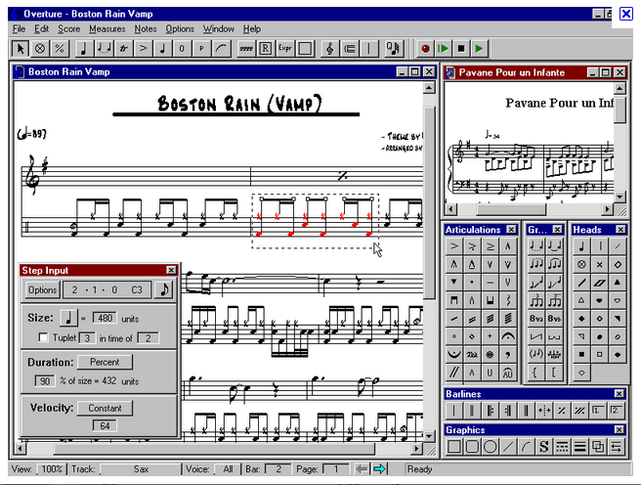
音乐合成—软件编辑
Overture
Overture 是GenieSoft公司出品的专业打谱软件
能提供各种五线谱上的记号，整理谱面及输出打印
支持写谱的时候边听边修改

Slide 31
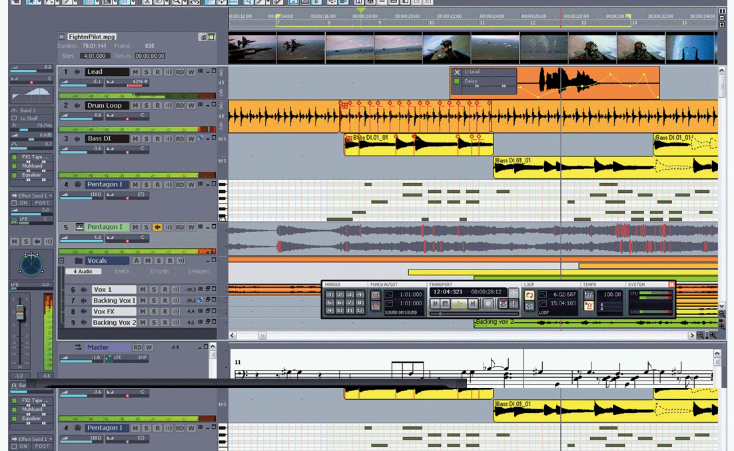
音乐合成—软件编辑
SONAR
电脑上创作声音和音乐的专业工具软件
支持Wave，MP3，ACID音频，WMA，AIFF和其它流行的音频格式
提供几乎所有处理工具

Slide 32
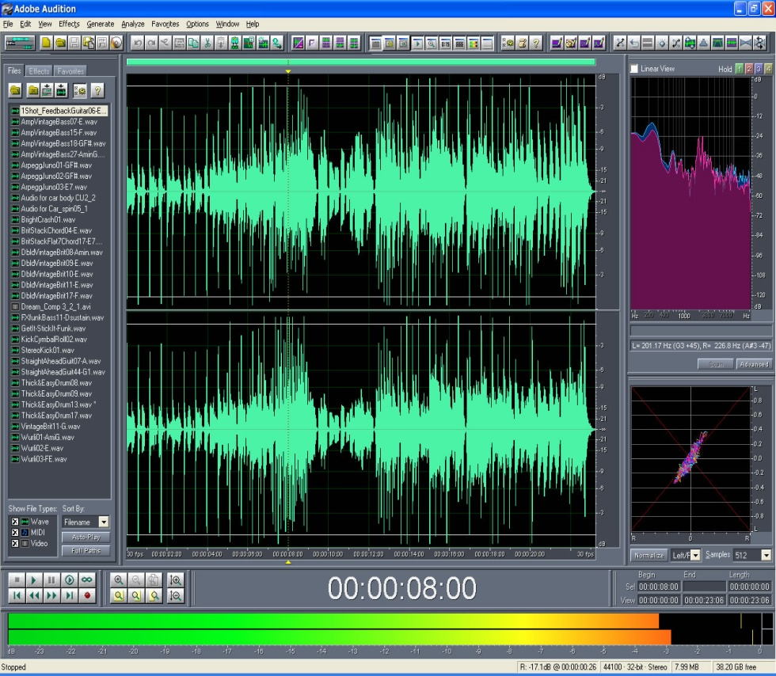
音乐合成—软件编辑
Adobe Audition
前称Cool Edit Pro，为Syntrillum出品的多音轨编辑工具，后被Adobe收购，改名为“Adobe Audition”。
支持128条音轨、多种音频特效、多种音频格式，可以很方便地对音频文件进行修改、合并

Slide 33
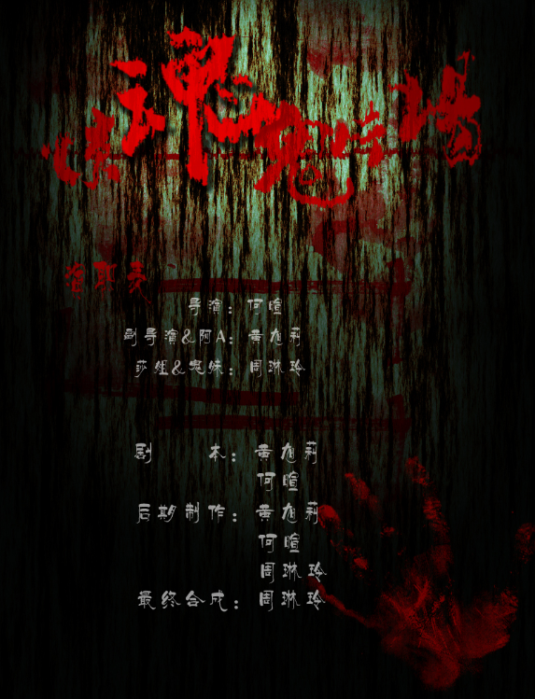
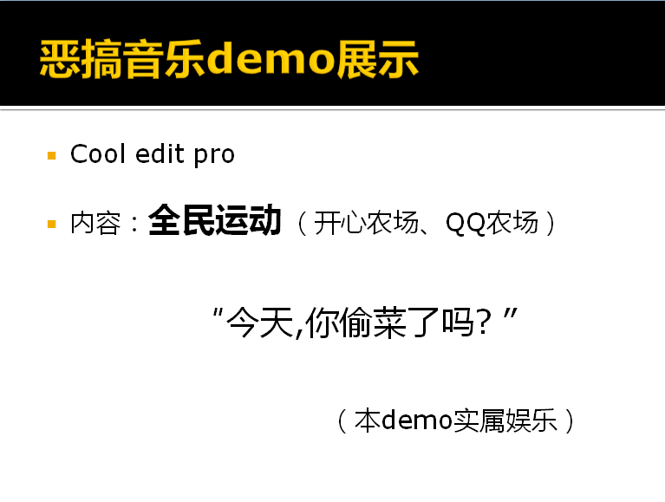

音乐合成—软件编辑
往届成果展示
广播剧制作：惊魂鬼片场
恶搞音乐：全民运动

Slide 34

音乐合成—语言编程
Nyquist简介
Nyquist是一个基于LISP用于声音合成的语言，由CMU的Roger B. Dannenberg 教授带领开发
官方URL：http://www.cs.cmu.edu/~music/music.software.html
适用平台：Windows、Unix、Linux、Mac OS

Slide 35
音乐合成—语言编程
Nyquist语言
基本声音的合成
(play (osc 69)) 播放单音节
(play (scale 0.1 (osc 69))) 调节音量
(play (stretch 0.1 (osc 69))) 调节播放时间
(play (seq (osc 50) (osc 69))) 连续播放
(play (sim (osc 69) (osc 50))) 声音叠加
(play (sim (at 0.0 (note c4 0.2)) 声音分时叠加
(at 0.5 (note c1 0.2))
(at 1.0 (note c4 0.2))
))

Slide 36

音乐合成—语言编程
OpenAL简介
介绍：自由软件界的跨平台音效API，面向多通道三维位置音效制作， API 风格模仿自 OpenGL
功能：在来源物体、音效缓冲和收听者中编码
应用：音乐制作、大型的3D游戏、大型电影

Slide 37
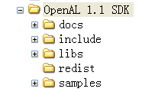
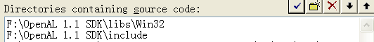
音乐合成—语言编程
OpenAL开发
下载开发工具（www.openal.org ）
OpenAL 1.1 Core SDK
alut
配置DLL
将openal32.dll、alut.dll拷贝至C:\WINDOWS\system32\
配置lib、头文件

Slide 38
OpenAL开发
音乐合成—语言编程
初始化OPenAL
alutInit(NULL, 0);
载入WAV数据并捆绑到音源
alutLoadWAVFile("wavdata/CCZ.wav", &format, &data, &size, &freq, &loop);
alBufferData(Buffers[CCZ], format, data, size, freq);
alSourcei (Sources[CCZ], AL_BUFFER, Buffers[CCZ] );
设置音源、收听者参数，包括位置、速度及收听者方向
alListenerfv(AL_POSITION, ListenerPos);
alListenerfv(AL_VELOCITY, ListenerVel);
alListenerfv(AL_ORIENTATION, ListenerOri);
alSourcef (Sources[CCZ], AL_PITCH, 1.0f );
alSourcef (Sources[CCZ], AL_GAIN, 1.0f );
alSourcefv(Sources[CCZ], AL_POSITION, SourcesPos[CCZ]);
alSourcefv(Sources[CCZ], AL_VELOCITY, SourcesVel[CCZ]);
alSourcei (Sources[CCZ], AL_LOOPING, AL_TRUE );
播放音乐
alSourcePlay(Sources[i]);
释放内存、音响设备并退出

Slide 39
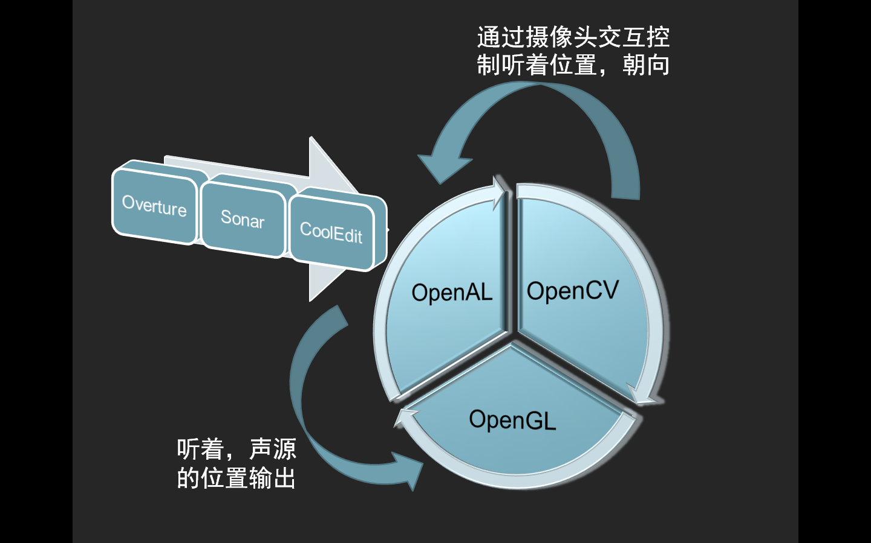
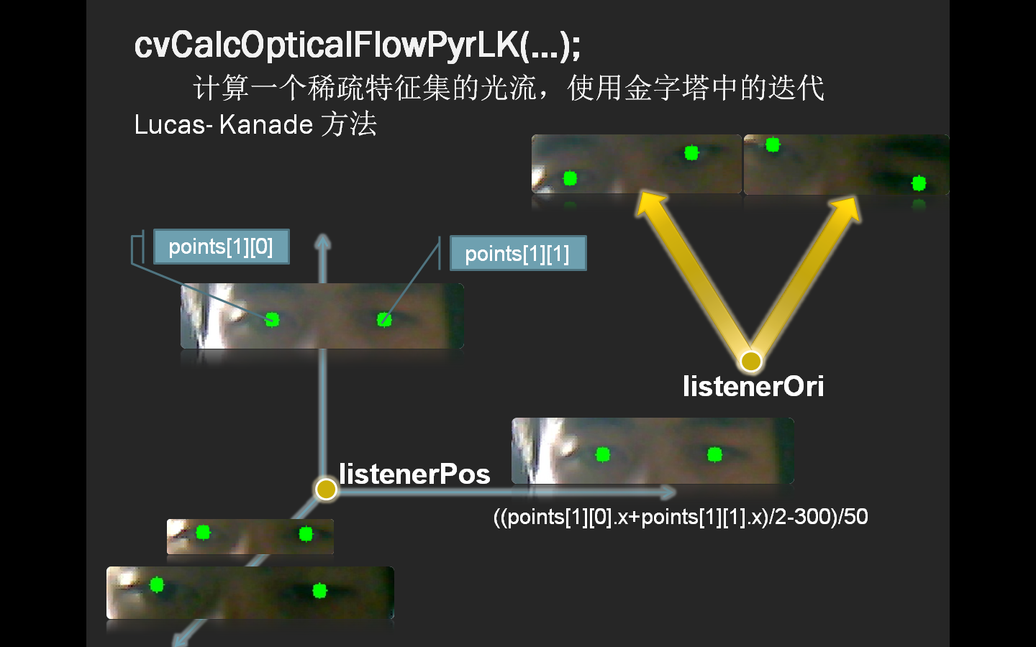
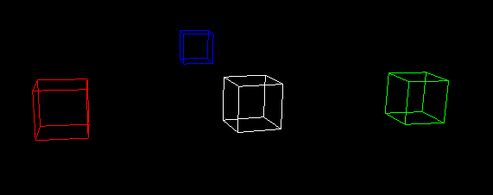
音乐合成—语言编程
OpenAL应用:与OpenGL /OpenCV结合

Slide 40
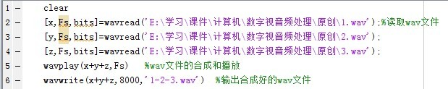
音乐合成—语言编程
基于Matlab编程的音乐合成

Slide 41
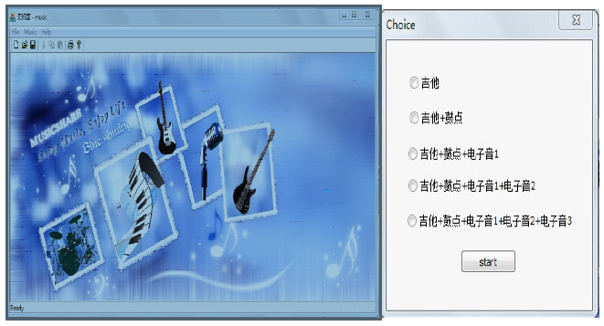
音乐合成—语言编程
基于matlab的音乐合成（Matlab + VC）

Slide 42
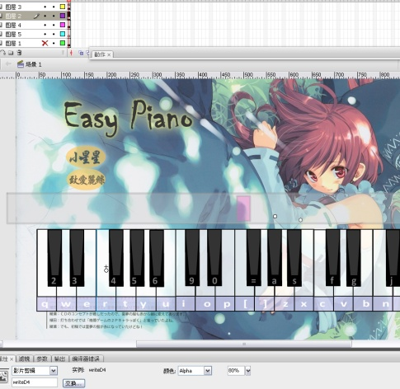
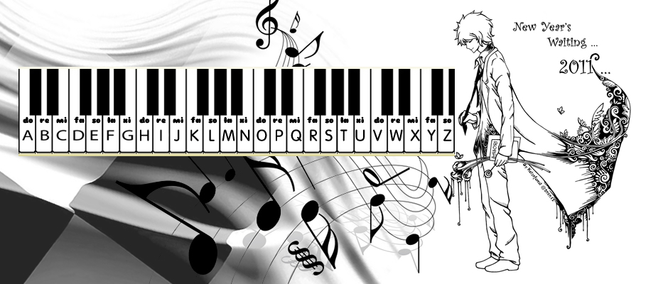
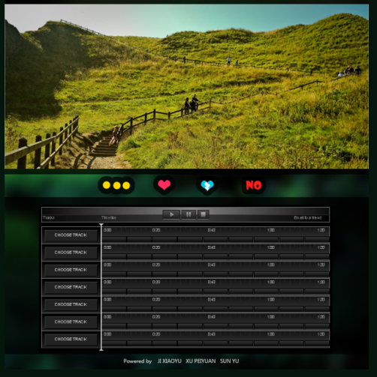
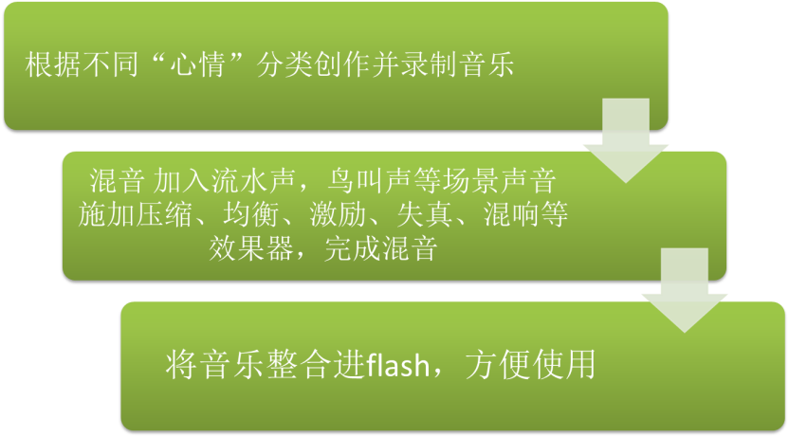
音乐合成—语言编程
基于Flash的电子钢琴制作
基于Flash的电子混音明信片制作

Slide 43
音乐合成
更倾向于音乐艺术与软件工程的结合
创意
协作
软件/语言的使用

Slide 44

音乐分析
探究 “音乐喷泉”、“蓝巨星”
的秘密？

Slide 45
音乐分析——音乐表现形式
音乐表现形式
旋律
和声
节奏

Slide 46
音乐识别
节奏
节奏是指组织起来的音的长短关系，它是音乐的骨架。节拍是指时值相等的强拍和弱拍有规律地交替出现。 “有板有眼”
旋律
旋律是指长短、高低、强弱不同的一连串乐音有组织地进行。旋律又是曲调，它是音乐的基础和灵魂
和声
和声包括“和弦”及“和声进行”。和弦通常是由三个或三个以上的乐音按一定的法则纵向（同时）重叠而形成的音响组合。和弦的横向组织就是和声进行。

Slide 47
音乐分析——节奏识别
基于MIDI的节奏识别
基于真实音频信号的节奏识别

Slide 48
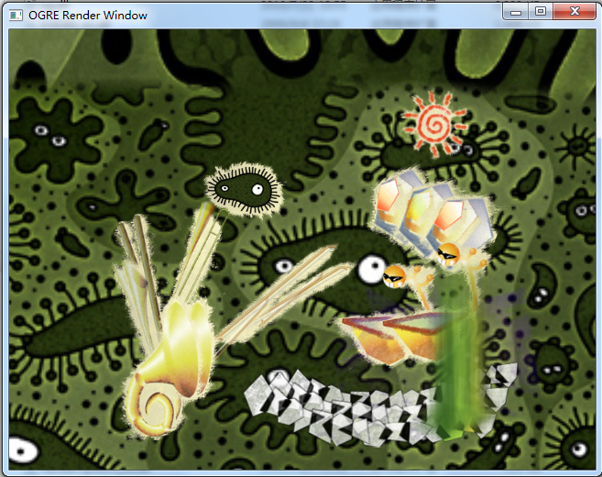
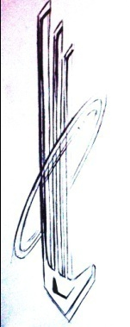
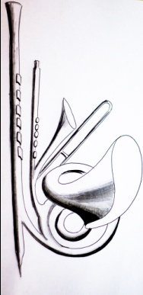
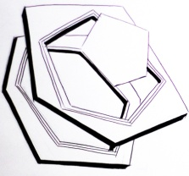


音乐分析——节奏识别
基于MIDI的3D动画场景生成
用户输入MIDI文件
读取MIDI文件，统计音轨数与音轨相关乐器
创建一个3D场景，根据音乐文件中的乐器在场景中摆放相应的物体
随着音乐播放，物体随音乐节奏做出不同动作，生成动画
编程工具：C++、OpenAL、OGRE、VS2008

Slide 49
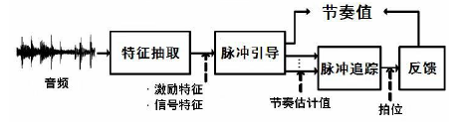
音乐分析——节奏识别
节奏识别框架：一般的音频节奏识别框架

Slide 50
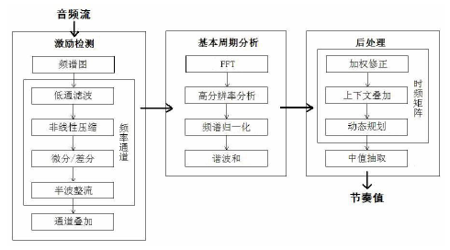
音乐分析——节奏识别
节奏检测：中科院声学所的节奏识别框架

Slide 51
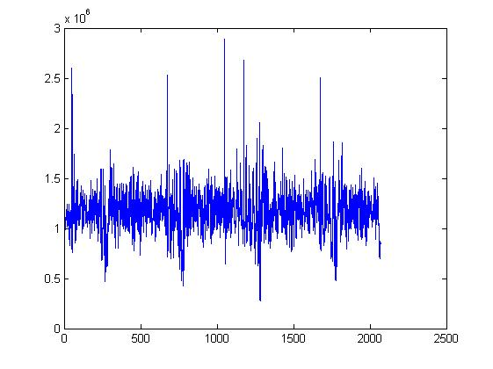
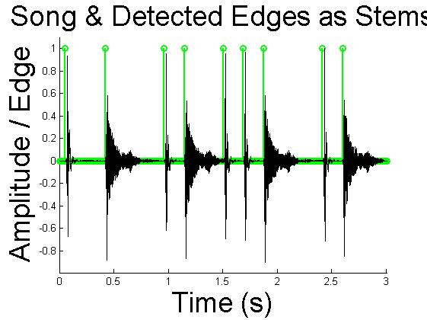
音乐分析——节奏识别
节奏特征提取：时域分析

Slide 52
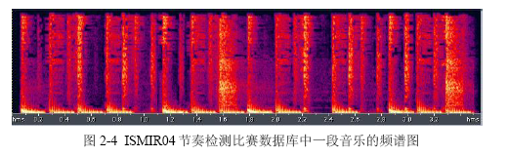
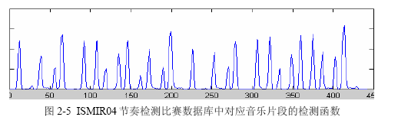
音乐分析——节奏识别
节奏特征提取：频域分析

Slide 53
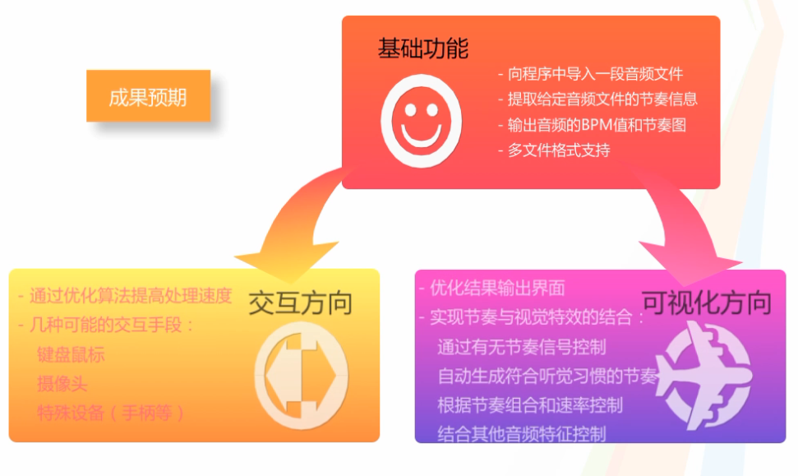
音乐分析——节奏识别
往届成果：基于节奏的交互控制与可视化

Slide 54
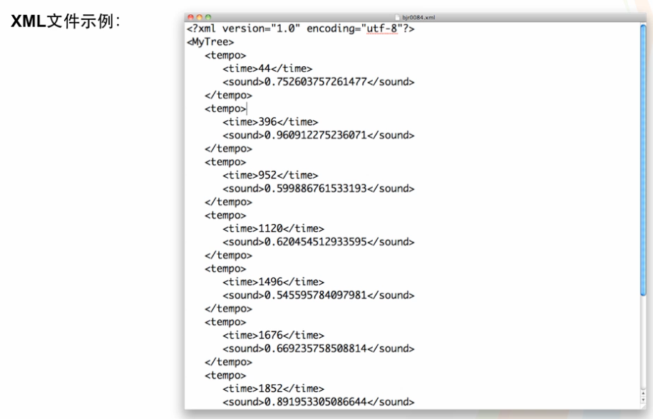
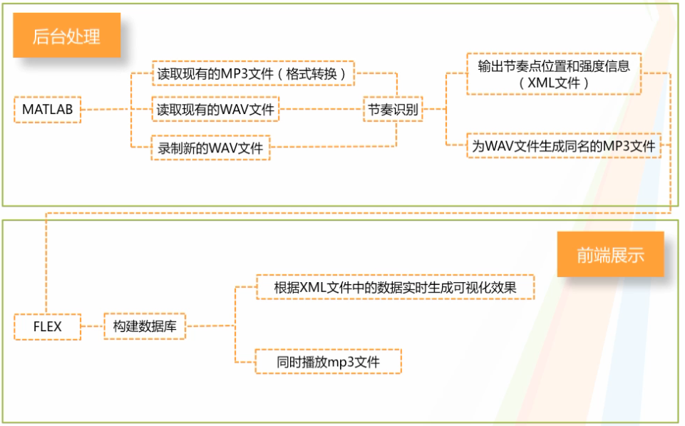
音乐分析——节奏识别
基于节奏的交互控制与可视化

Slide 55
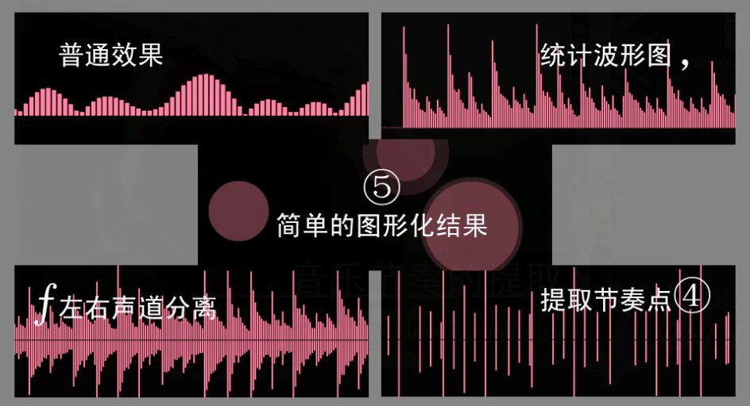
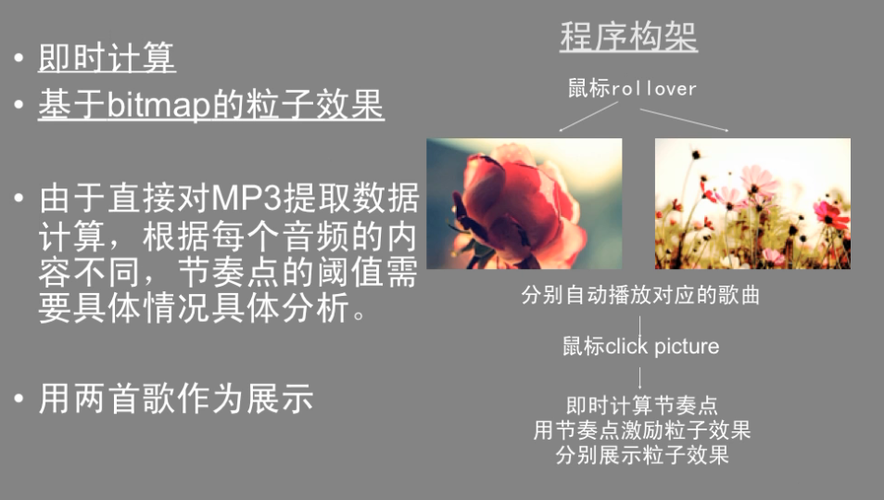
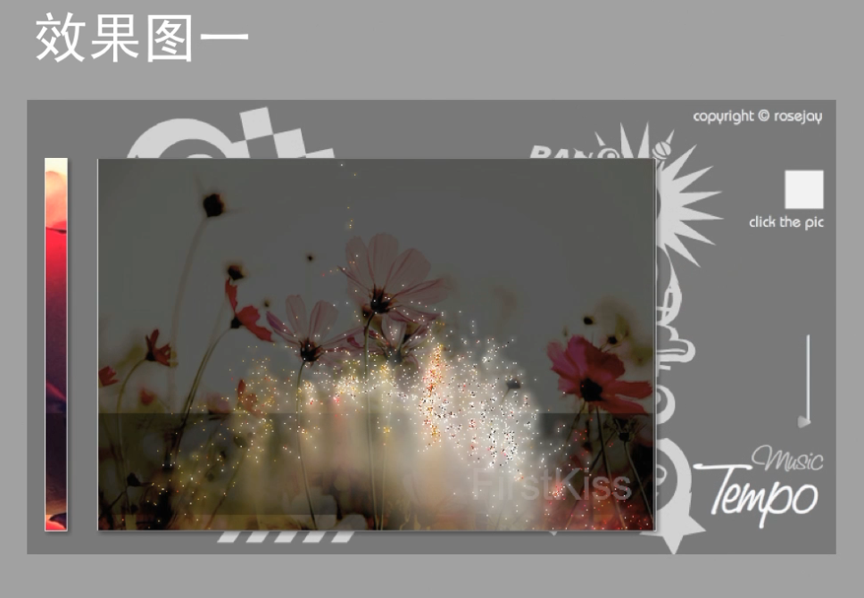
音乐分析——节奏识别
往届成果：基于MP3的粒子效果显示

Slide 56
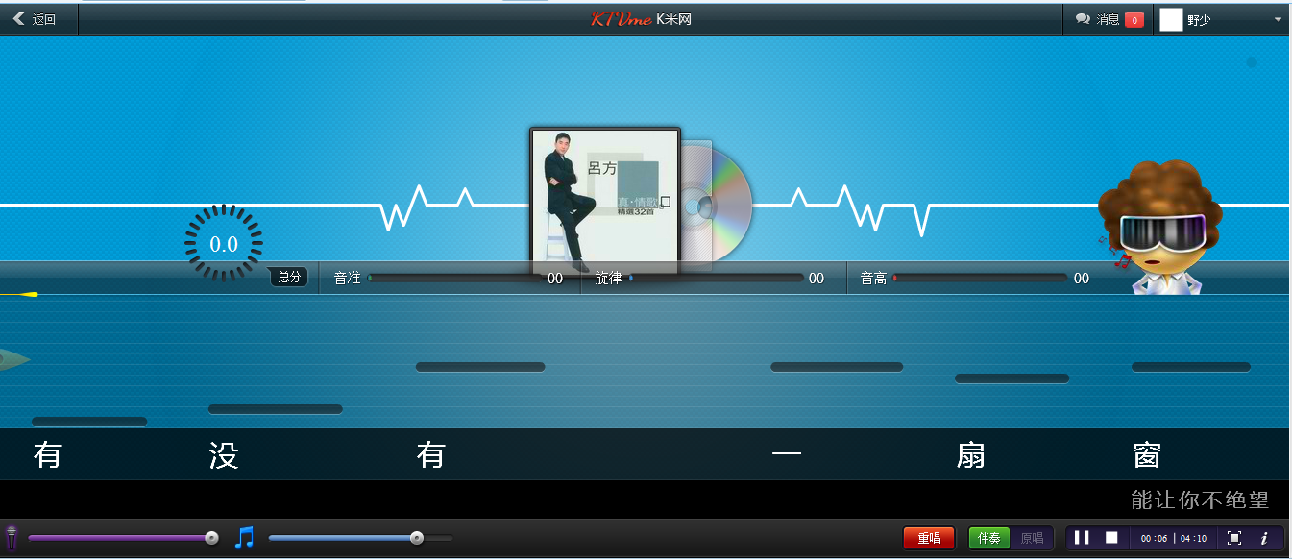
音乐分析——旋律识别
星网视易K歌评分系统

Slide 57
音乐分析——旋律识别
音准评分：
旋律评分模块：求取演唱者演唱旋律，并与歌曲原旋律对比，匹配越好给分越高
抢拍与慢拍分析模块：分析演唱者抢拍与慢拍情况，并酌情给予减分
节奏分析模块：分析演唱者的节奏感是否与歌曲的节奏一致，节奏感越好给分越多
演唱情绪分析模块：分析演唱者演唱的情绪，如果演唱者演唱的情绪与歌曲的意境相符，会有相应的加分
声音圆润饱满度分析模块：分析演唱者演唱的声音是否圆润，是否饱满，越圆润越饱满给分越多
语音识别模块：分析演唱者演唱的歌词是否与歌曲的歌词相符，错误率越少给分赵多

Slide 58
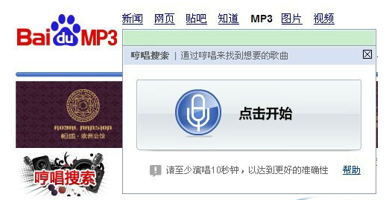
音乐检索
探究“音乐雷达”、“百度哼唱检索”
的秘密？

Slide 59
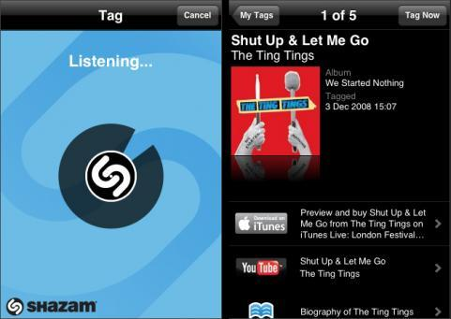
音乐检索——乐纹样例检索
市场产品：苹果上的音乐雷达，结合iTunes、Amazon进行付费下载

Slide 60
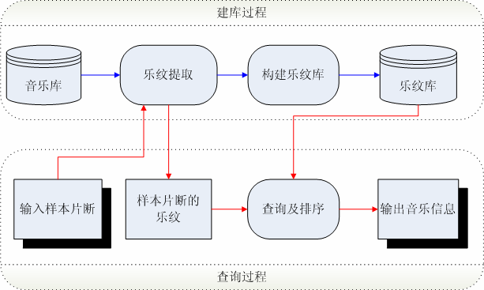
音乐检索——乐纹样例检索
系统框架
参考文献：徐英进，蔡锐，蔡莲红，一种基于“乐纹”的海量音乐检索系统

Slide 61
音乐检索——乐纹样例检索
乐纹概念与特性
乐纹的概念：可以代表一段音乐重要声学特征的基于内容的紧致数字签名
乐纹的主要特性
鲁棒性：指未知音频能在经受比较严重的音频信号处理后仍然能够被识别出来
区分性：即不同歌曲之间的指纹应该具有较大的差异，而同一音乐不同版本之间的指纹应该具有很小的差异．

Slide 62
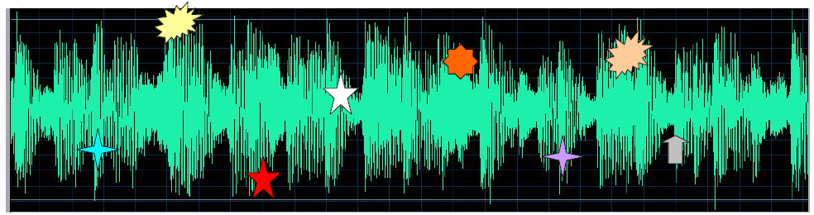
音乐检索——乐纹样例检索
乐纹提取：时域分析

Slide 63
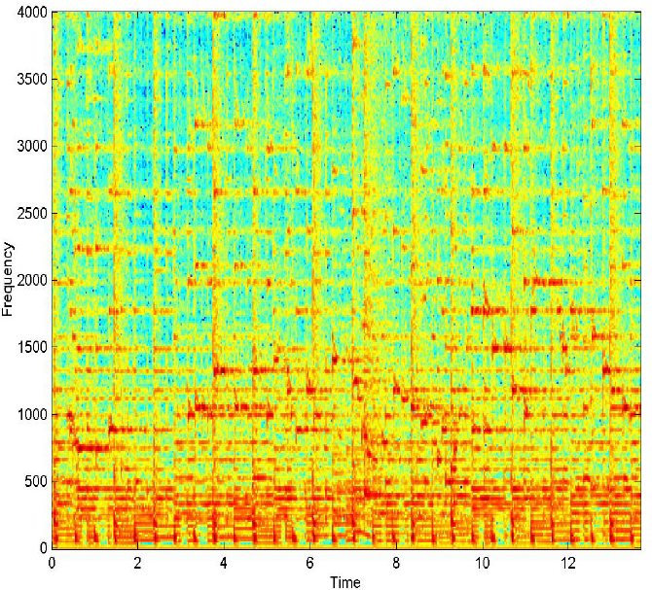
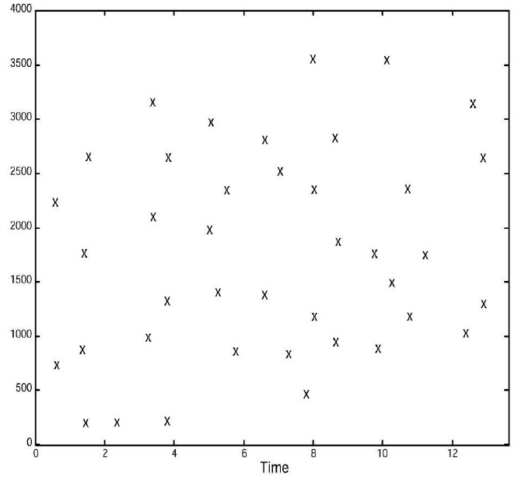
音乐检索——乐纹样例检索
乐纹提取：频域分析

Slide 64
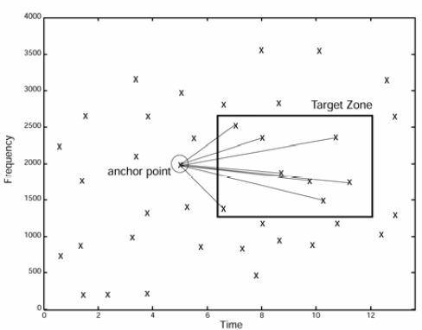
音乐检索——乐纹样例检索
乐纹索引：通过特征点对索引技术构建乐纹库
通过增加特征空间的信息量来提高速度
每个点对应一个映射窗，组成特征点对
Hash:time=[f1,f2,dt]:t1
速度可提高10⁶

Slide 65

音乐检索——乐纹样例检索
乐纹查询：三重链表查询结构

Slide 66




音乐检索——乐纹检索
实验室成果

Slide 67

音乐检索——哼唱检索
市场产品：中科院声学所哼唱检索系统

Slide 68

音乐检索——哼唱检索
系统框架：一般哼唱检索系统框架

Slide 69

音乐检索——哼唱检索
系统框架：中科院声学所的三层旋律检索的框架

Slide 70

音乐检索——哼唱检索
旋律表示：三层表示
在最低的声学层上，哼唱的旋律经过基频提取，被表示为基于帧的音高序列；
在较高的符号层（或音符层）上，系统综合基频曲线、谐波和能量等信息，将基频序列切分成格式化的音符序列；
最后，系统将在乐句的层次上寻找旋律中的轮廓点，并试图确定数据库中的旋律乐句边界。

Slide 71

音乐检索——哼唱检索
旋律特征提取：基频提取、音符切分、轮廓点提取等各级旋律提取结果

Slide 72

哼唱音符切分示例

Slide 73

音乐检索——哼唱检索
旋律查询：基于轮廓因子索引的快速检索

Slide 74

音乐检索——哼唱检索
盛大哼唱检索系统：开源

Slide 75
音乐信息检索评测
美国伊利诺斯大学负责主办的国际音乐信息检索评测比赛(ＭＩＲＥＸ)

Slide 76
提纲
1
课程介绍
2
产业趋势与研究热点
3
分组选题

Slide 77
分组选题
共分成12组，每个题目限选2组
每组选出一位组长，作为Project Manager
每组商讨选择一个研究课题，如扎堆太多，优先报道者具有优先选择权。

Slide 78
课题1--音乐制作DIY
任务：
深入研究数字音乐制作的流程
组建团队自制音乐
成果展示
关键技术：
音乐制作软件的使用
基于Nyquist的音乐合成
基于OpenAL的音效处理

Slide 79
课题2：音乐分析——基于节奏的交互可视化
课题任务
给定一首音乐，能够自动提取节奏，并根据节奏控制进行交互控制与可视化。
关键技术
基于MIDI的节奏识别
基于音频文件的节奏识别
节奏识别与交互控制的集成
节奏识别与可视化集成

Slide 80
课题3:音乐分析——音准评分
课题任务
通过话筒实时采集演唱者声音数据，将声音数据送到音准评分模块进行评分：分析演唱者的演唱旋律与歌曲的原旋律，综合考虑旋律、节奏、情绪等因素进行评分。
关键技术
演唱旋律匹配评分
抢拍与慢拍分析
演唱情绪匹配分析

Slide 81
课题4：音乐检索——乐纹样例检索
课题任务
给定一个MP3音乐数据库，先提取乐纹建立索引；当输入一个未知音乐片段，通过提取乐纹匹配快速返回音乐名称
关键技术
乐纹特征提取
高效索引技术
快速检索技术

Slide 82
课题5:音乐检索——旋律哼唱检索
课题任务
给定一个MIDI音乐数据库，先提取主旋律建立索引；当输入或哼唱一个未知音乐片段，通过提取旋律匹配快速返回音乐名称
关键技术
MIDI中主旋律提取
旋律识别
高效索引
快速检索

Slide 83
分组选题
确定选题方向，各组讨论分工
具体要求
团队开题报告与进展汇报
团队结题报告与成果展示
个人总结与收获体会

Slide 84
报告要求
队员分工介绍
开题报告
研究背景与意义
相关工作研究进展
基线方案
自己的解决方案
实验结果
参考文献
收获与体会

Slide 85
ftp上传
ftp://10.214.223.11
username：studentdm_upload
password:studentdm2019
压缩包上传

Slide 86
谢谢！

